Slide 1


Aplicație Android pentru pacienții din spitale, cadrele medicale și familia aparținătoare
Proiect de diplomă
Universitatea Politehnica Timișoara
Conducător științific
S.l. dr. ing. Claudiu Raul Robu
Candidat
Flavius FUDULU
Timișoara
Iunie 2017

Slide 2

Aplicație Android pentru pacienții din spitale,
cadrele medicale și familia aparținătoare
Cuprins
Context
Soluție
Implementarea
Funcționalități
Testarea
Feedback
Concluzii
Flavius FUDULU
Notes:
Treci repede! “Voi prezenta despre cele de mai sus, parcurgând în mare punctele esențiale ale aplicației”

Slide 3
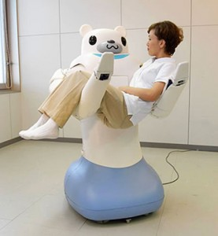
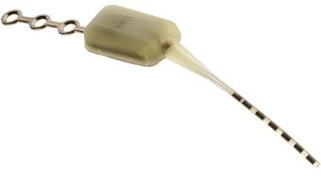
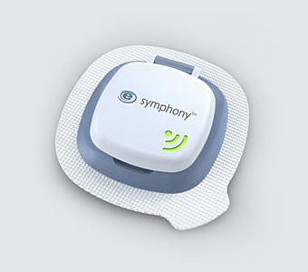
Aplicație Android pentru pacienții din spitale,
cadrele medicale și familia aparținătoare
Context
Tehnologii și aparaturi noi în medicină
Aspirină electrică
Aparat de administrat insulina fără ac
Roboti asistent
Flavius FUDULU

Slide 4

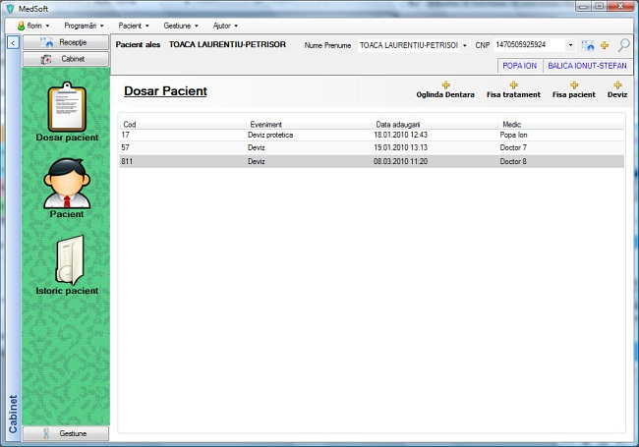

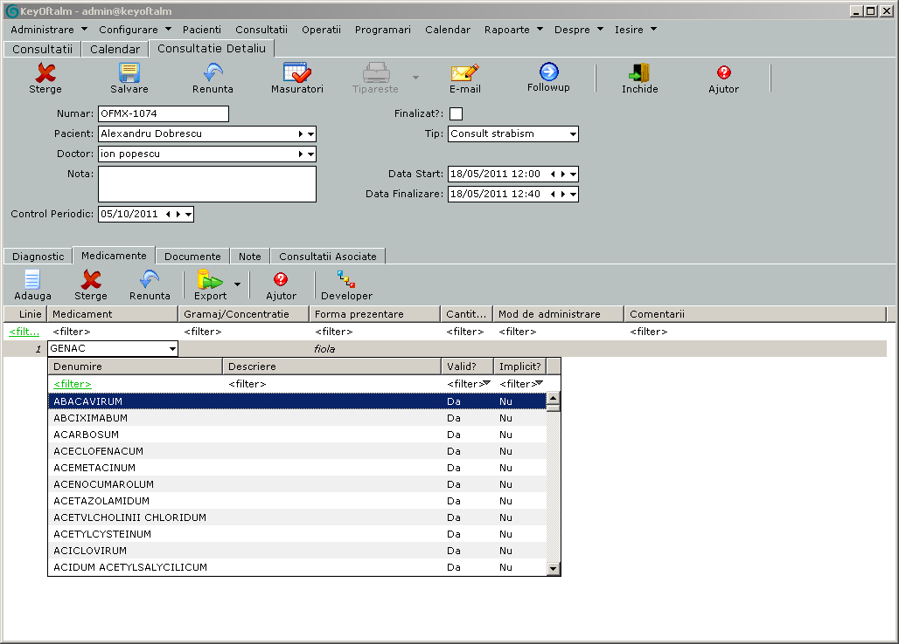

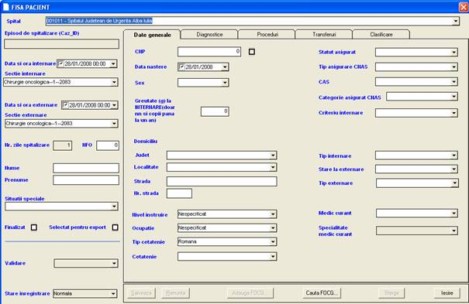


Aplicație Android pentru pacienții din spitale,
cadrele medicale și familia aparținătoare
Context
Aplicații pacienți
Aplicații cadre medicale
Flavius FUDULU
Notes:
Sa zici ca sunt multe dar ca au probleme fiecare

Slide 5



Aplicație Android pentru pacienții din spitale,
cadrele medicale și familia aparținătoare
Context
Problema
Bază de date comună
Experianța utilizatorului mai bună
Un mod mai bun de comunicare și contact între pacienți și cadrele medicale
Flavius FUDULU
Notes:
Dezvoltarea problemelor legandu-te si de slide-ul anterior

Slide 6



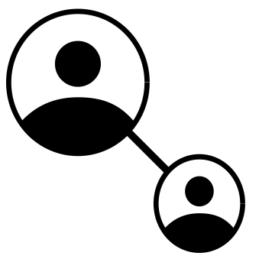
Aplicație Android pentru pacienții din spitale,
cadrele medicale și familia aparținătoare
Soluția
Aplicație mobilă
Bază de date comună
Imbunătățirea comunicării dintre pacienți si cadrele medicale
O experiență a utilizatorului mult mai bună
Opțiune de împărțire a istoricului medical
Flavius FUDULU

Slide 7




Aplicație Android pentru pacienții din spitale,
cadrele medicale și familia aparținătoare
Implementarea
Tehnologii folosite
Flavius FUDULU

Slide 8

Aplicație Android pentru pacienții din spitale,
cadrele medicale și familia aparținătoare
Implementarea
De ce
Android?
Arhitectură de tip factory?
Bază de date NoSQL?
Serviciul Firebase?
Flavius FUDULU

Slide 9



Aplicație Android pentru pacienții din spitale,
cadrele medicale și familia aparținătoare
Funționalități
Tipurile de utilizatori
Pacient
Cadru Medical
Familie
Flavius FUDULU
Notes:
Treci repede peste, zici ca fiecare are functionalitaitile lui si ca o sa zici mai incolo despre ele

Slide 10
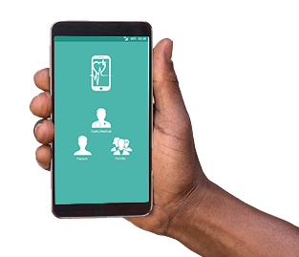

Aplicație Android pentru pacienții din spitale,
cadrele medicale și familia aparținătoare
Funționalități
Scenariu
Flavius FUDULU
Notes:
Nu uita sa zici ca poza e chiar un screenshot al aplicatiei

Slide 11
Aplicație Android pentru pacienții din spitale,
cadrele medicale și familia aparținătoare
Funționalități
Scenariu
Înregistrare
Pacient
Flavius FUDULU

Slide 12
Aplicație Android pentru pacienții din spitale,
cadrele medicale și familia aparținătoare
Funționalități
Scenariu
Înregistrare
Internare
Pacient
Cadru medical
Flavius FUDULU

Slide 13
Aplicație Android pentru pacienții din spitale,
cadrele medicale și familia aparținătoare
Funționalități
Scenariu
Înregistrare
Internare
Pacient
Cadru medical
Setare diagnostic și tratament
Cadru medical
Flavius FUDULU

Slide 14
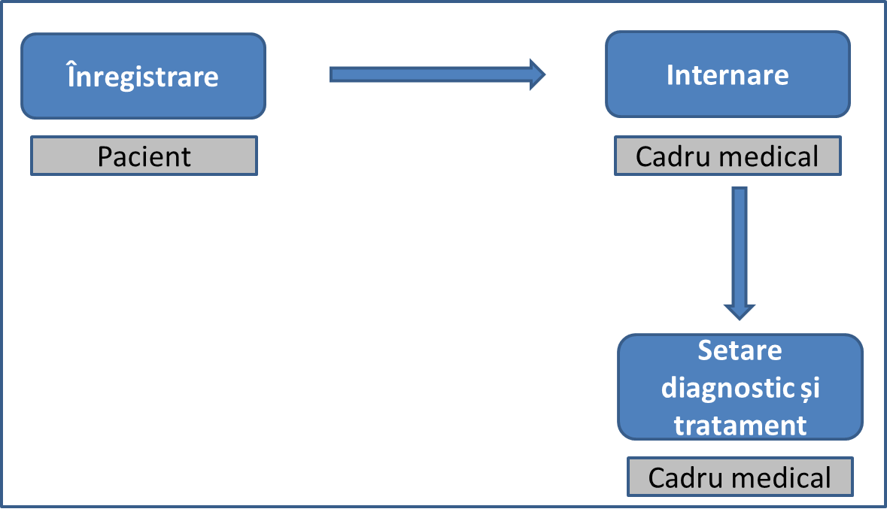
Aplicație Android pentru pacienții din spitale,
cadrele medicale și familia aparținătoare
Funționalități
Scenariu
Flavius FUDULU

Slide 15
Aplicație Android pentru pacienții din spitale,
cadrele medicale și familia aparținătoare
Funționalități
Scenariu
Diverse funcționalități
Flavius FUDULU
Notes:
Spui ca pentru a nu trece prin toate posibilele scenarii vei prezenta pe rand functionalitatile

Slide 16
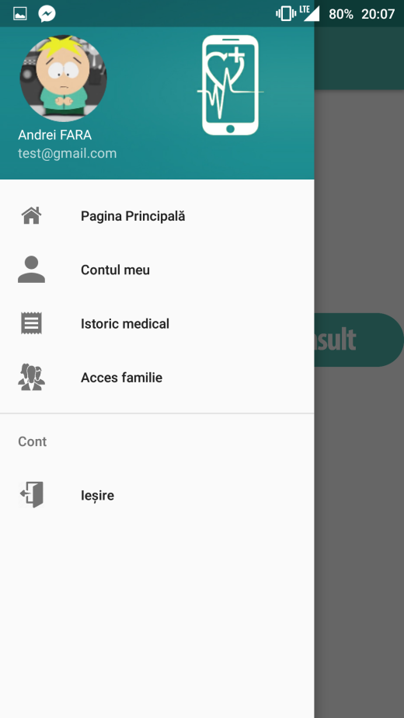
Aplicație Android pentru pacienții din spitale,
cadrele medicale și familia aparținătoare
Funționalități
Funționalități pacient
Cere asistență medicală (3 tipuri)
Afișarea datelor personale ale contului
Vizualizarea istoricului medical
Oferi/luat acces familie la istoricul medical
Deloga
Flavius FUDULU

Slide 17
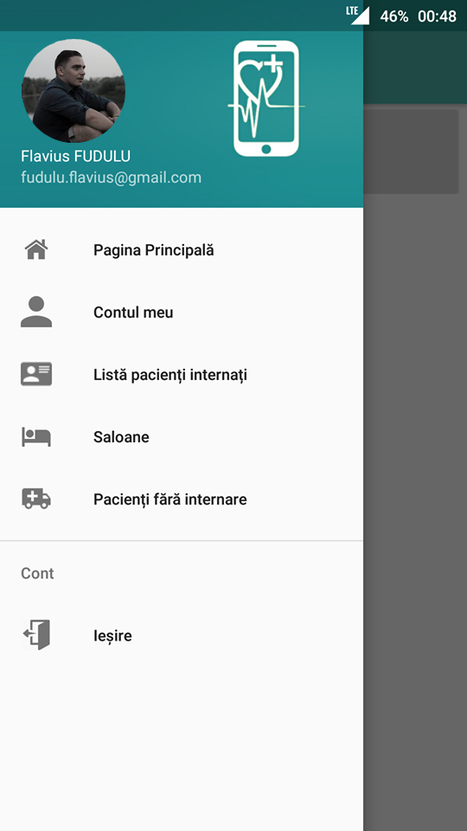
Aplicație Android pentru pacienții din spitale,
cadrele medicale și familia aparținătoare
Funționalități
Funționalități cadru medical
Vizualizarea pagini principale cu notificări
Răspunde la notificări
Vizualizarea contului personal
Vizualizarea listei cu pacienți
Vizualizarea saloanelor
Vizualizarea pacienților fără internare
Să se delogheze
Flavius FUDULU

Slide 18
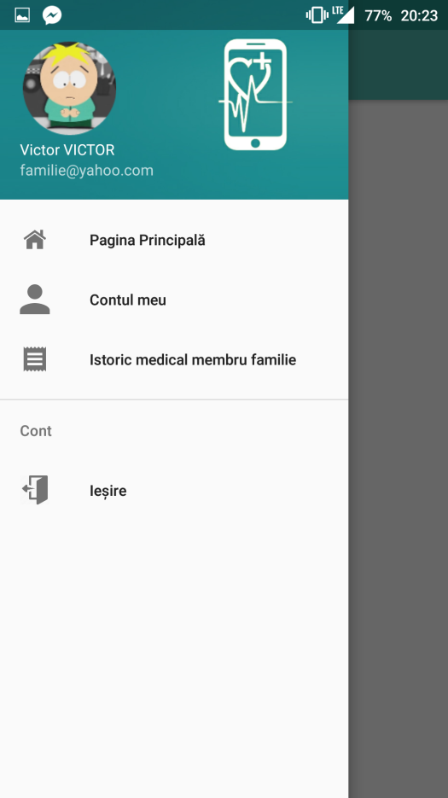
Aplicație Android pentru pacienții din spitale,
cadrele medicale și familia aparținătoare
Funționalități
Funționalități familie
Vizualizarea contului personal
Vizualizarea istoricului medical al unui membru al familiei
Flavius FUDULU
Notes:
Poate aplicatia pare simplu de folosit dar asa si este datorita tratarii tuturor cazurilor si pentru ca am incercat sa fac totul sa fie la putereai unei apasari pe buton

Slide 19
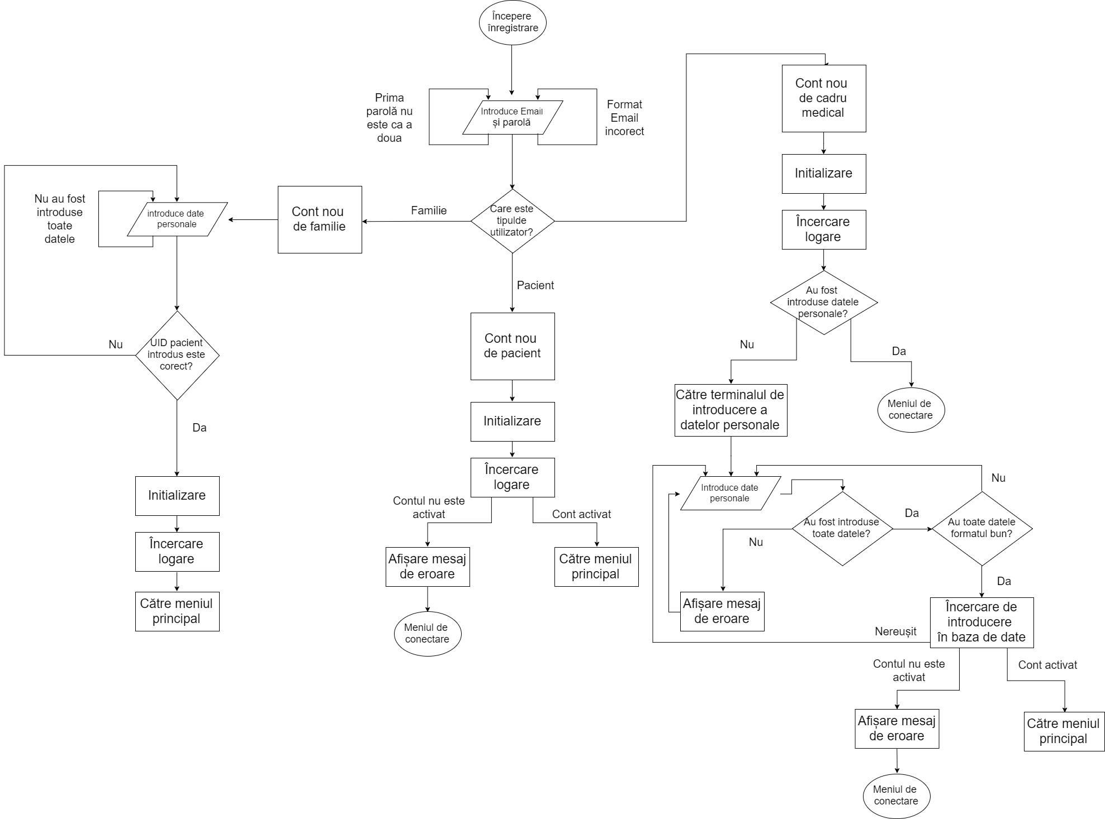

Slide 20
Aplicație Android pentru pacienții din spitale,
cadrele medicale și familia aparținătoare
Testarea
Fizic:
OnePlus X – Android API level 23
LG G2 mini – Android API level 21
LG Nexus 4 – Android API level 20
Samsung S7 Edge – Android API level 23
Virtual:
Nexus 5X – Android API level 23
Nexus 7 - Android API level 21
Monitorizare continuă:
Firebase Analytics
Flavius FUDULU
Notes:
Nu le enumeri pe toate doar zici de categorii

Slide 21
Aplicație Android pentru pacienții din spitale,
cadrele medicale și familia aparținătoare
Feedback
Ușor de folosit
Design prietenos
Foarte receptiv
Trebuie personalizat
Flavius FUDULU
Notes:
Sa nu uiti sa zici ca de la 2 cadre medicale si vizual si de la prieteni specializati in design. PS nu uita de glumita ce e adevarata ca unul din cadrele medicale e mama ta

Slide 22
Aplicație Android pentru pacienții din spitale,
cadrele medicale și familia aparținătoare
Concluzii
O aplicație care
Pune bazele unui nou mod de funcționare a spitalelor
Ușurează munca cadrelor medicale
Mărește timpul de răspuns al cadrelor medicale la problemele pacienților
Ar putea pe viitor după adăugarea mai multor funcționalități să desfințeze multe aplicații
Puncte tari:
Foarte ușor de folosit
Consum de resurse foarte redus
Flavius FUDULU

Slide 23
Mulțumesc! Întrebări?

